Slide 1
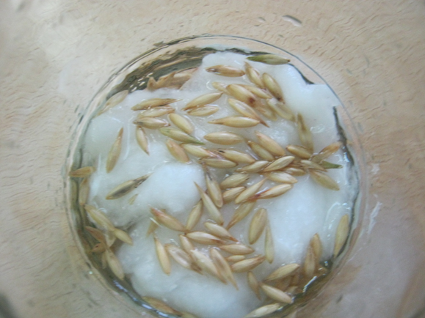
Проведение работы.
Для исследовательской работы мы взяли мелкие семена овса, которые содержат малое количество питательных веществ. Проращивание семян продолжалось в течение 7 дней.

Slide 2
Стенки банок пропускали только один спектр света

Slide 3
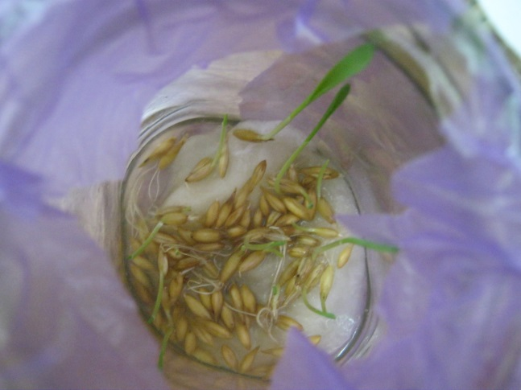
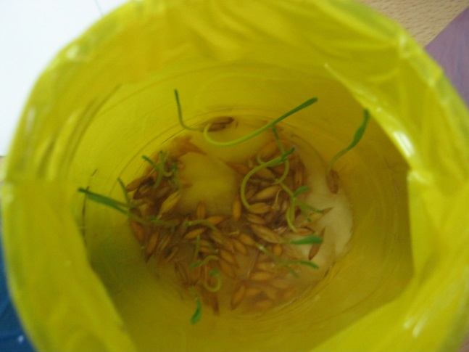
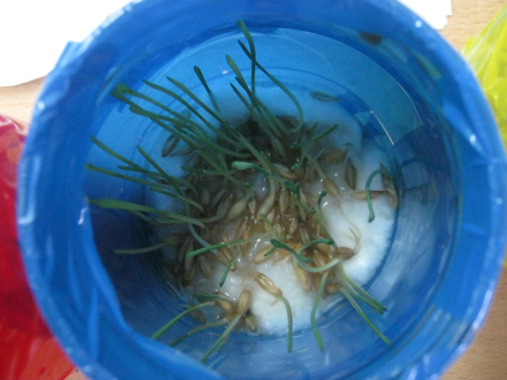
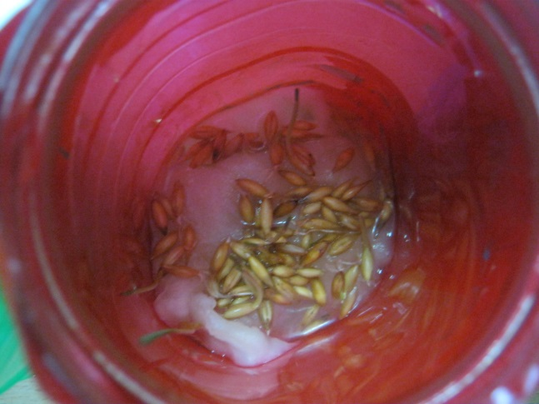
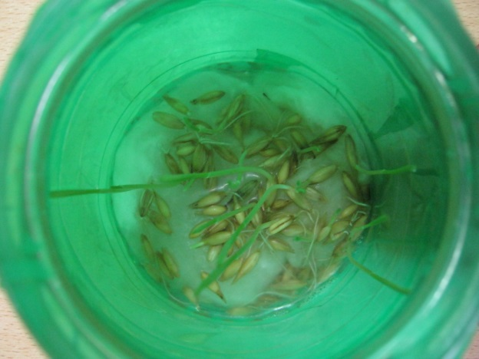
Спустя 7 дней:

Slide 4
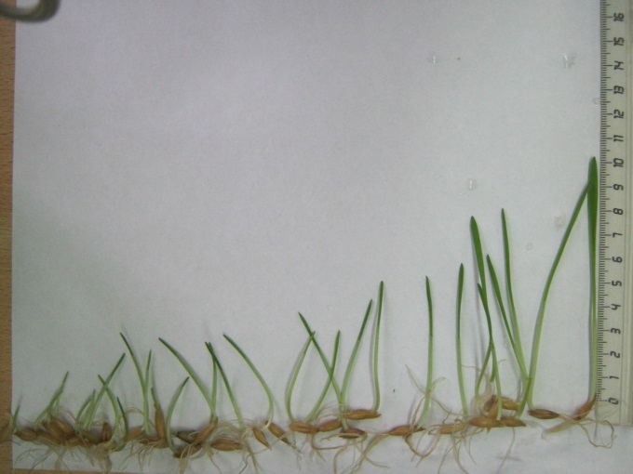
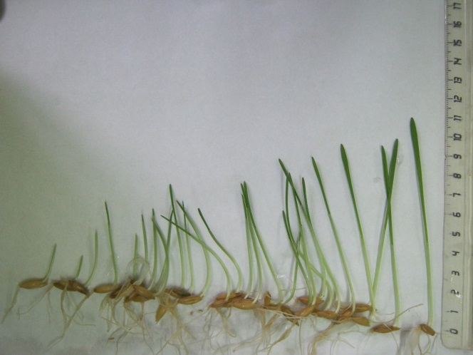
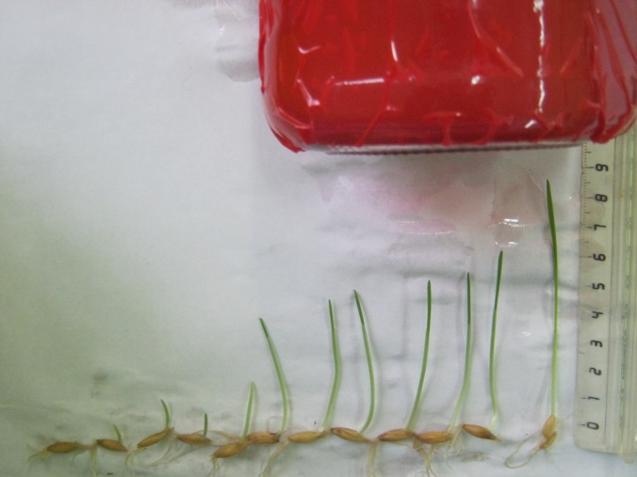
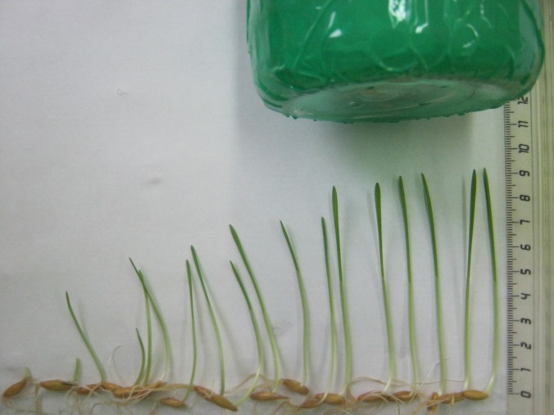
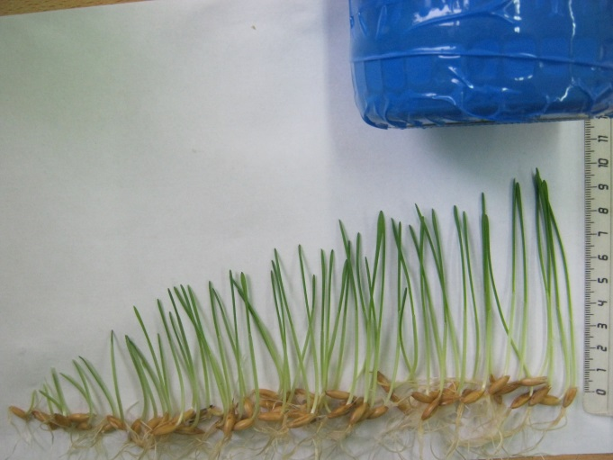
Количество проросших семян:
Белый свет
Фиолетовый свет
Желтый свет
Красный свет
Зеленый свет
Синий свет

Slide 5
Семена овса

Slide 7
Семена салата

Slide 8
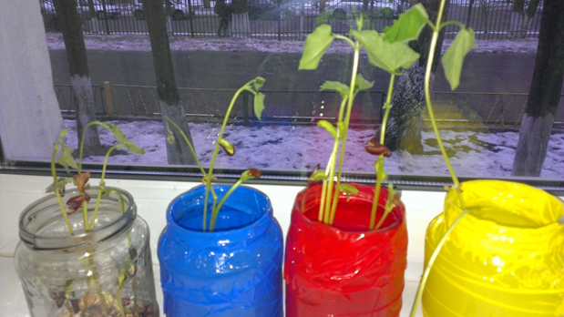
Семена фасоли
Третий эксперимент проходил с семенами фасоли. В банку помещались 20 семян фасоли. Спустя 10 дней были зафиксированы результаты. В каждой банке, независимо от цвета, или проникновения света, прорастало от 4 до 6 семян.

Slide 9
заключение
В результате эксперимента мы установили, что прорастание не сильно зависит от доступа лучей света. Чем больше размер семени, тем больше питательных веществ в нем находится и тем меньше зависит его прорастание от света. Но при обзоре данных обнаружено, что в банке с синими стенками семена прорастали интенсивнее, количество проросших семян было больше, именно в этой банке были самые большие ростки. Из источников информации мы нашли значение синих лучей для растений: «эти лучи стимулируют образование белков, органосинтез растений. Сине-фиолетовая часть спектра света почти полностью поглощается хлорофиллом, что создает условия для максимальной интенсивности фотосинтеза». Данные исследования показывают, что синий свет – наиболее благоприятен для проращивания семян.

